Slide 1
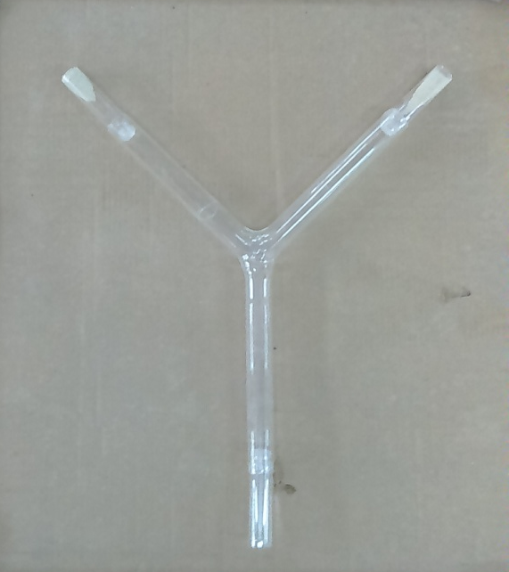
Y tube Olfactometer
Arm
Stem

